Slide 1
Chương 8 - Bài 43:
TRỌNG LƯỢNG, LỰC HẤP DẪN

Slide 2
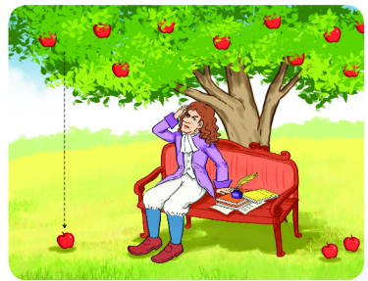
Theo em, hiện tượng này đã làm ông nảy sinh ý tưởng gì về lực?

Slide 3
I. LỰC HÚT CỦA TRÁI ĐẤT
Khi thả một vật đang cầm trên tay thì vật đó rơi xuống do chịu tác dụng bởi lực hút Trái đất
Hãy dự đoán về phương và chiều của lực hút của Trái Đất?

Slide 4



Thí nghiệm
Tìm hiểu sự tồn tại của lực hút Trái Đất
Chuẩn bị:
Bộ TN như hình bên.
Viên phấn.
Giá đỡ
Lò xo
Quả nặng

Slide 5


Thảo luận nhóm
Nhiệm vụ:
Thực hành: treo quả nặng vào lò xo, thả rơi viên phấn.
Hoàn thành bảng kết quả.

Slide 6
BẢNG KẾT QUẢ
TN | Hiện tượng | Các lực tác dụng | Các yếu tố của lực
1. Treo quả nặng vào lò xo |  |  | Phương:
 |  |  | Chiều:
 |  |  | Phương:
 |  |  | Chiều:
2. Thả rơi viên phấn |  |  | Phương:
 |  |  | Chiều:
Thẳng đứng
Lò xo bị biến dạng
Lực kéo của lò xo
Từ dưới lên trên
Vật nặng đứng yên
Lực hút của Trái Đất
Thẳng đứng
Từ trên xuống dưới
Viên phấn vừa biến đổi chuyển động, vừa biến dạng.
Thẳng đứng
Lực hút của Trái Đất
Từ trên xuống dưới

Slide 7
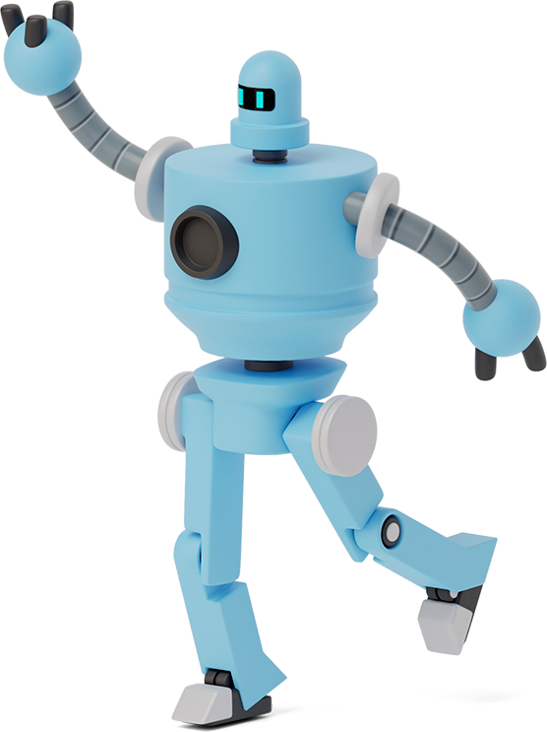
Kết luận:
Mọi vật trên Trái Đất đều chịu tác dụng của trọng lực.
Trọng lực là lực hút của Trái Đất.

Slide 8
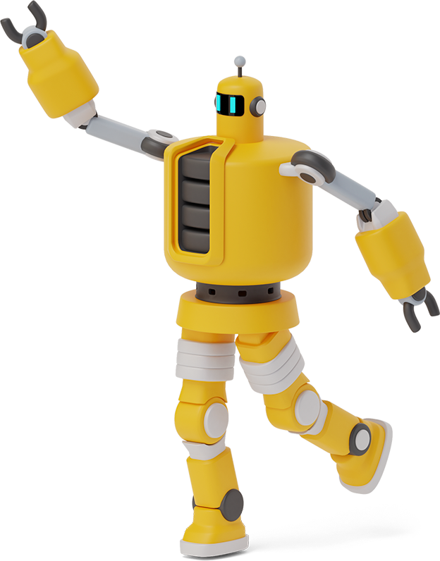
II. TRỌNG LƯỢNG VÀ LỰC HÚT CỦA TRÁI ĐẤT
* Khái niệm trọng lượng
- Trọng lượng của vật là độ lớn lực hút của Trái Đất tác dụng lên vật.
- Kí hiệu: P
- Đơn vị: N

Slide 9
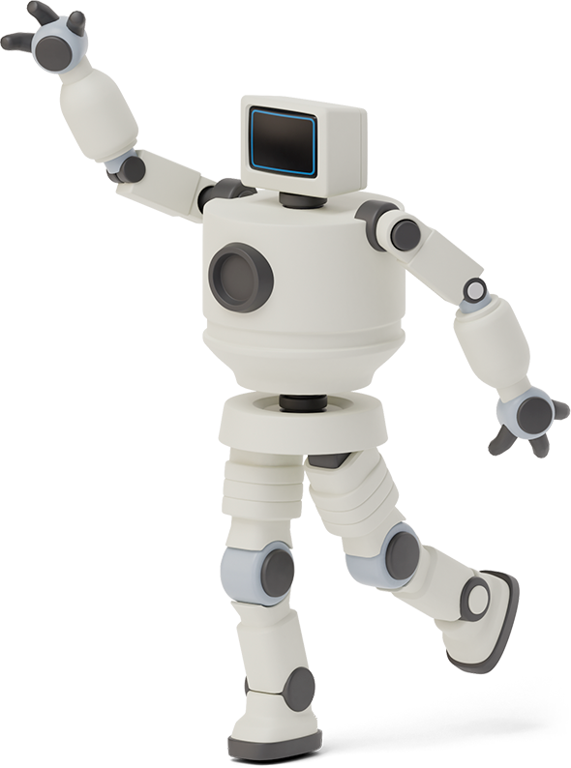

Hãy dự đoán trọng lượng của một số vật quanh em rồi dùng lực kế để kiểm tra.

Slide 10
III. TRỌNG LƯỢNG VÀ KHỐI LƯỢNG
* Khối lượng:
Khối lượng của một vật là số đo lượng chất của vật đó.
Khối lượng của vật càng lớn thì trọng lượng của vật càng lớn

Slide 11

Nhiệm vụ:
Trong các nội dung sau đây, nội dung nào phù hợp với khối lượng, với lực hút của
Trái Đất, trọng lượng?
Có đơn vị đo là niutơn.
b) Có đơn vị đo là kilôgam.
c) Có phương và chiều.
d) Đo bằng lực kế.
e) Ðo bằng cân.
g) Không có phương và chiều.
Làm việc cá nhân

Slide 12
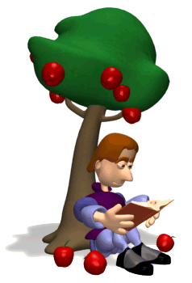
IV. LỰC HẤP DẪN
Mọi vật có khối lượng đều hút lẫn nhau. Lực này gọi là lực hấp dẫn.
Trái đất hút quả táo thì quả táo có hút Trái Đất không? Nếu có thì lực này gọi là gì?

Slide 13
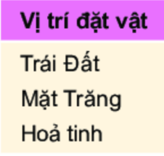
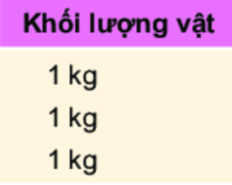
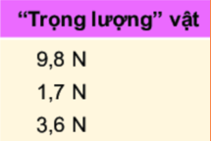
Độ lớn của lực hấp dẫn phụ thuộc vào khối lượng của các vật.

Slide 14
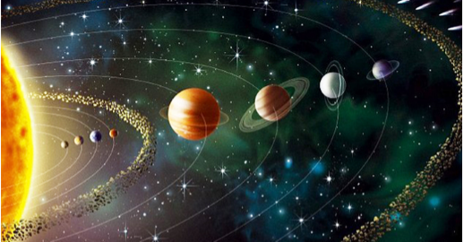
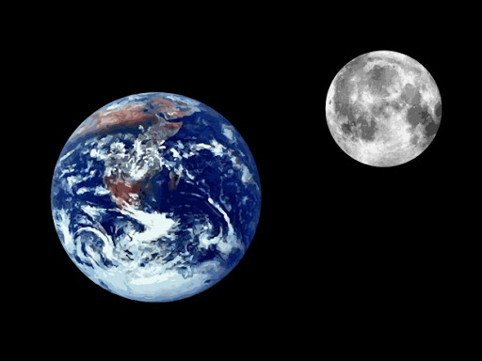
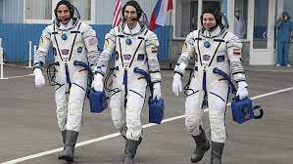
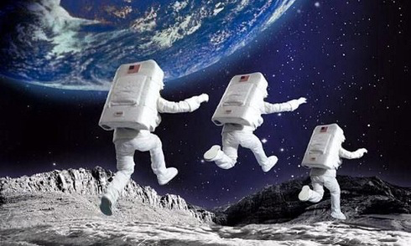

Slide 15
Ghi nhớ:
Lực hút của các vật có khối lượng gọi là lực hấp dẫn.
Trọng lượng của vật là độ lớn lực hút của Trái Đất tác dụng lên vật.
Khối lượng của vật là số đo lượng chất của vật.

Slide 16

Vượt qua thử thách
Cách chơi
Mỗi tổ là một đội.
Các đội giơ tay giành quyền trả lời.
Mỗi câu trả lời đúng sẽ được 20 điểm.
Đội thắng cuộc là đội dành được nhiều điểm nhất.

Slide 17

Trọng lực tác dụng vào vật nào trong các vật sau đây?
Tất cả các vật trên.

Slide 18
Quả táo rụng xuống sẽ chuyển động theo phương nào?
A
B
C
D

Slide 19

Có bạn viết 10kg = 100N. Bạn đó viết đúng hay sai? Vì sao?
Sai. Vì kg là đơn vị đo khối lượng.
N là đơn vị đo lực.

Slide 20

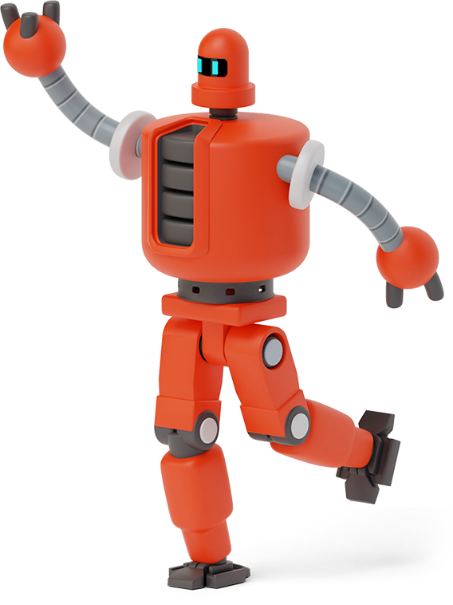
NHIỆM VỤ VỀ NHÀ
Học thuộc ghi nhớ
Hoàn thành các bài tập trong SBT
Đọc trước bài mới: Bài 44 – Lực ma sát

Slide 21
CẢM ƠN CÁC EM ĐÃ LẮNG NGHE!
HẸN GẶP LẠI VÀO TIẾT SAU

